Slide 1
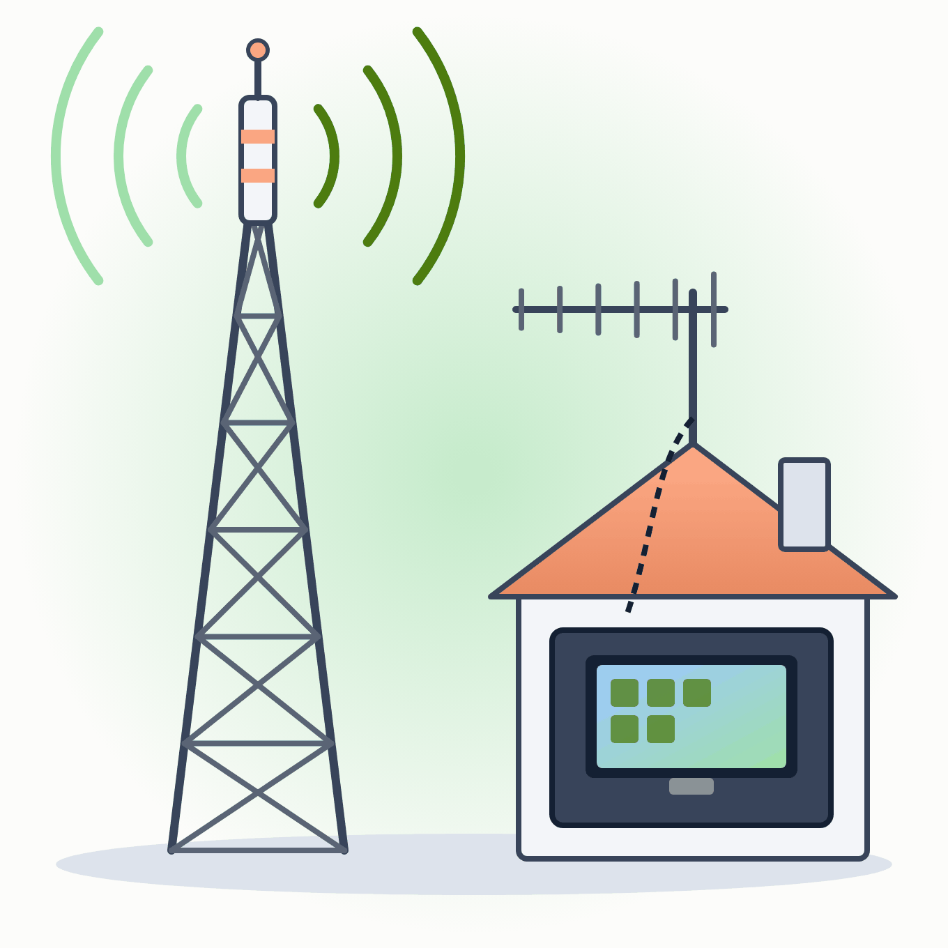
Monitory i ekrany · Lekcja 12
Telewizja cyfrowa
DVB-T2/HEVC, multipleksy i odbiór telewizji w Polsce w 2026 roku
Technikum · informatyk i programista · stan wiedzy: wrzesień 2026
Notes:
Ostatnia lekcja serii. Ważna poprawka starej prezentacji: w czerwcu 2022 r. na DVB-T2 przeszły MUX-1, 2 i 4, a MUX-3 (TVP) — dopiero w grudniu 2023 r. MUX-8 nadal nadaje w DVB-T.

Slide 2
WSTĘP
Telewizja cyfrowa zamiast analogowej
Kompresja
Odporność
Usługi
Obraz i dźwięk kompresowane (MPEG-2, MPEG-4 AVC, HEVC). W jednym kanale mieści się kilka–kilkanaście programów zamiast jednego.
Obraz jest albo dobry, albo znika — nie ma „śniegu”. Gorsza jakość sygnału to zatrzymania i kwadraty.
EPG, napisy, wiele ścieżek językowych, HbbTV, kontrola rodzicielska, dźwięk wielokanałowy.
Monitory i ekrany · Lekcja 12 · Telewizja cyfrowa
Notes:
W Polsce telewizję analogową wyłączono w 2013 r. (ostatni etap 23 lipca). Kanał zwrotny (telebanking, ankiety) realizuje dziś internet w telewizorze (HbbTV).

Slide 3
STANDARDY
Rodzina DVB
Standard | Rodzaj | Następca / stan
DVB-T | naziemna (1997) | DVB-T2 (2009); w Polsce tylko MUX-8
DVB-S | satelitarna | DVB-S2 i S2X — standard dzisiejszych platform
DVB-C | kablowa | DVB-C2 — mało rozpowszechnione; kablówki przechodzą na IPTV
DVB-H | mobilna (telefony) | zakończona — zastąpiona przez internet mobilny
DVB-I | przez internet | nowy standard łączący nadawanie z siecią
Monitory i ekrany · Lekcja 12 · Telewizja cyfrowa
Notes:
DVB (Digital Video Broadcasting) to europejska rodzina standardów. Inne regiony mają własne: ATSC (USA), ISDB (Japonia, Brazylia), DTMB (Chiny).

Slide 4
DVB-T2
DVB-T kontra DVB-T2
Cecha | DVB-T / MPEG-4 | DVB-T2 / HEVC
Modulacja | COFDM | COFDM z lepszą korekcją błędów (LDPC)
Kodek obrazu | MPEG-4 AVC (H.264) | HEVC (H.265) — ok. 2× wydajniejszy
Pojemność multipleksu | ok. 24 Mb/s | ok. 30–40 Mb/s
Programy HD w MUX | kilka | więcej, w lepszej jakości
Dźwięk | AC-3 | E-AC-3 (Dolby Digital Plus)
Zyski: ok. 50% mniej pasma na ten sam program — to pozwoliło oddać pasmo 700 MHz sieciom komórkowym 5G.
Monitory i ekrany · Lekcja 12 · Telewizja cyfrowa
Notes:
Proces zwalniania pasma 700 MHz nazywa się refarmingiem. Wartości przepływności zależą od parametrów nadajnika — podane są orientacyjnie.

Slide 5
POLSKA
Przejście na DVB-T2/HEVC w Polsce
Data | Wydarzenie
23.07.2013 | koniec telewizji analogowej
marzec–czerwiec 2022 | MUX-1, MUX-2 i MUX-4 na DVB-T2/HEVC (zakończone 27.06.2022)
15 i 19.12.2023 | MUX-3 (TVP) na DVB-T2/HEVC — opóźnione z powodu wojny w Ukrainie
2025 | konsultacje zagospodarowania MUX-5 (do 8 programów HD)
2026 | MUX-8 nadal w DVB-T; większość oferty w DVB-T2/HEVC
Stara prezentacja mówiła, że w czerwcu 2022 r. DVB-T2 „całkowicie zastąpiło” DVB-T — to nieprecyzyjne.
Monitory i ekrany · Lekcja 12 · Telewizja cyfrowa
Notes:
MUX-3 przełączono w dwóch etapach: noc 14/15 grudnia 2023 (zachód Polski) i 18/19 grudnia 2023 (wschód). Przełączenie opóźniono na prośbę MSWiA — telewizja publiczna była ważna dla systemu ostrzegania.

Slide 6
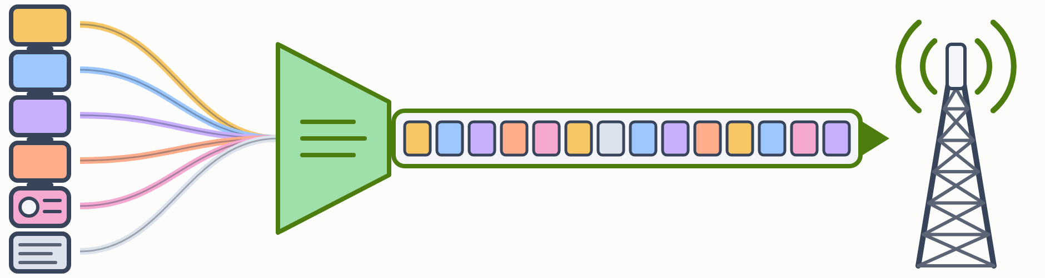
MULTIPLEKSY
Co to jest multipleks?
Multipleks (MUX) to zespolony strumień danych — kilka programów TV, radio i dane dodatkowe nadawane razem na jednej częstotliwości.
MUX | Kto / standard
MUX-1 | nadawcy prywatni · T2
MUX-2 | Polsat, TVN i inni · T2
MUX-3 | TVP · T2
MUX-4 | płatny · T2
MUX-6 | TVP · T2
MUX-8 | różni nadawcy · DVB-T
Typowo 35–40 kanałów bezpłatnych w jednej lokalizacji
Miejsca w MUX przydziela KRRiT, częstotliwości — UKE
programy TV i radio
dane (EPG, napisy)
multiplekser → jedna częstotliwość
Monitory i ekrany · Lekcja 12 · Telewizja cyfrowa
Notes:
Składy multipleksów się zmieniają — np. Metro i Zoom TV zakończyły nadawanie na MUX-8 28 grudnia 2025 r. Zamiast listy kanałów ze starych slajdów warto na lekcji sprawdzić aktualny skład na emitel.pl lub w wyszukiwarce nadajników.

Slide 7
SPRZĘT
Wymagania dla odbiornika
Minimum
Sprawdzenie
DVB-T2, kodek HEVC (H.265), programy HD, dźwięk E-AC-3. Obsługa 4K nie jest wymagana.
Logo DVB-T2 HEVC, test na kanale testowym albo lista w instrukcji. Sprzęt sprzed 2019 r. często go nie obsługuje.
HbbTV
Stary telewizor?
Telewizory z internetem powinny obsługiwać HbbTV 2.0.1 — dodatkowe kanały i usługi przez sieć.
Wystarczy dekoder DVB-T2/HEVC za ok. 100–150 zł podłączony przez HDMI.
Monitory i ekrany · Lekcja 12 · Telewizja cyfrowa
Notes:
Samo DVB-T2 nie wystarczy — dekodery z 2017–2018 r. obsługiwały czasem DVB-T2 bez HEVC i nie odbierają dziś kanałów.

Slide 8
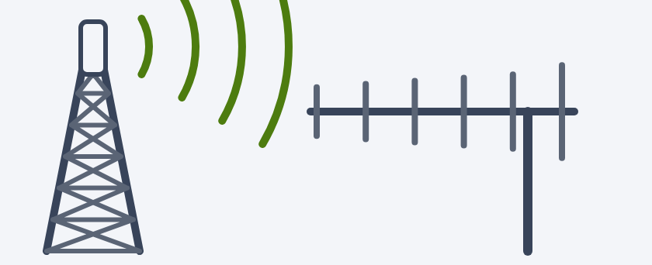
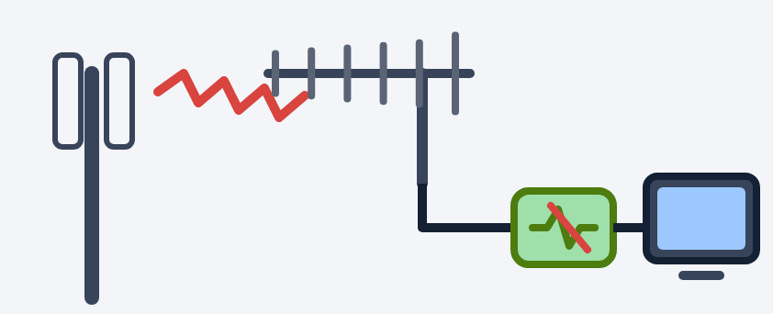
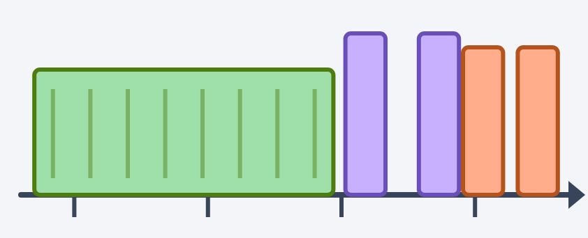
ODBIÓR
Antena i zakłócenia
Kierunek i polaryzacja
Zakłócenia od LTE 800
TV
5G 700
LTE 800
Antenę kierujemy na nadajnik — lokalizację i polaryzację (pozioma / pionowa) sprawdzamy na mapach nadajników.
Stacje LTE w paśmie 800 MHz mogą zakłócać odbiór — pomaga filtr LTE/5G na wejściu anteny lub wzmacniacza.
Pasmo 700 MHz
Po refarmingu nadaje w nim 5G — stare anteny szerokopasmowe zbierają zakłócenia; filtr 5G bywa konieczny.
Monitory i ekrany · Lekcja 12 · Telewizja cyfrowa
Notes:
W starej prezentacji był przykład z Gorlic — warto na lekcji sprawdzić najbliższy nadajnik dla waszej szkoły i jego kanały.

Slide 9
PRZYSZŁOŚĆ
Dokąd zmierza telewizja?
Internet
5G Broadcast
Jakość
Coraz więcej osób ogląda przez aplikacje, IPTV i serwisy VOD. Nadawcy łączą oba światy (HbbTV, DVB-I).
Nadawanie telewizji w sieci komórkowej do telefonów bez karty SIM — testy w Europie.
Naziemne 4K (UHD) jest możliwe w DVB-T2/HEVC, ale w Polsce nie jest standardem; 4K oglądamy głównie z satelity i internetu.
Monitory i ekrany · Lekcja 12 · Telewizja cyfrowa
Notes:
Dyskusja: czy telewizja naziemna będzie potrzebna za 10 lat? Argumenty za: odporność na awarie internetu, darmowy dostęp, ostrzeganie ludności.

Slide 10
SPRAWDŹ SIĘ
Pytania na koniec lekcji
1
Dlaczego DVB-T2/HEVC mieści więcej programów niż DVB-T?
2
Co to jest multipleks i kto przydziela w nim miejsca?
3
Czy dekoder DVB-T2 bez HEVC odbierze dziś TVP?
4
Po co zwolniono pasmo 700 MHz?
Źródła: UKE, KRRiT, Emitel, DVB Project
Notes:
Pytanie 3: nie — polskie multipleksy T2 nadają w HEVC.

